Slide 1
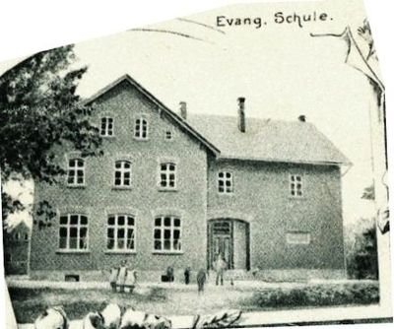
Szkoły Dawniej

Slide 2
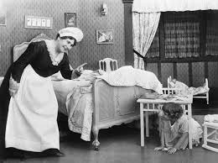
Kim była guwernantka?
Guwernantka – nauczycielka domowa, czasem pełniąca również rolę ochmistrzyni.

Slide 3
    W Polsce guwernantkom powierzano zazwyczaj naukę i wychowanie młodszych dzieci, w wieku przedszkolnym.
    Najważniejszym przedmiotem nauczanym przez guwernantki i guwernantów były podstawy języka francuskiego.

Slide 4
Stanowisko guwernantki było często jedynym sposobem zarobkowania dla niezamożnych , a wykształconych niezamężnych kobiet.

Slide 5
Kilka słów o dawnej szkole.
Zastanawiałeś się kiedyś jak wyglądała szkoła do której chodzili Twoi rodzice bądź dziadkowie? Może miałeś okazję usłyszeć szkolne opowieści z dawnych lat? Historie opowiadane przez starsze pokolenie są nie tylko ciekawe, ale również pozwalają docenić czasy, w których żyjemy. Jeśli nie wiesz jak było dawno temu w szkole, koniecznie przeczytaj ten tekst.

Slide 6
Na ile szkoły dawne różniły się od tych współczesnych i czy można mówić o ich pewnych cechach wspólnych - na te pytania z pewnością znają odpowiedzi nasi najbliżsi, którzy proces edukacji mają już za sobą. Okazuje się, że nie tylko przedmioty były kiedyś inne; w szkołach panowały też inne zwyczaje, relacja nauczyciel - uczeń w niczym nie przypominała tej dzisiejszej, o której informują nas media. Do szkoły obowiązywał specjalny strój i
UWAGA- chodziło się do niej także w soboty!

Slide 7
Szkoła w
XIX w.

Slide 8
Do szkoły uczęszczały dzieci w wieku od 8 do 15 lat. Zanotowano również jeden przypadek chłopca rozpoczynającego naukę w wieku 17 lat. Na podstawie sprawozdań ustalono, że do 1840 r. do szkoły nie uczęszczało więcej niż 30 uczniów. Dopiero na przełomie 1893/94 gwałtownie wzrosła liczba uczniów szkoły elementarnej od kilkudziesięciu do nieco ponad 100.

Slide 9
W historii szkoły były okresy w których na zajęcia przychodziła niewielka grupka dzieci z 65 zapisanych, pojawiało się jedynie 17. Najczęściej przypadało to na okres prac polowych w okolicach kwietnia. Spotyka się też wzmianki, że uczniowie chodzili nieregularnie , spóźniali się i wychodzili często wcześniej.

Slide 10
Dzieci były zajęte pasieniem trzody, niektóre nie miały ciepłej odzieży i obuwia.
Wg. nauczycieli winę ponosili również rodzice, którzy nie pilnowali dzieci, późno zapisywali je do szkoły, a w ich świadomości nauka nie była priorytetowa.
Zarówno ksiądz jak i nauczyciel próbowali wpłynąć na rodziców , aby dzieci nie przerywały nauki.
Sugerowano stworzenie jednego wielkiego pastwiska , gdzie jedna osoba mogłaby wypasać inwentarz wszystkich mieszkańców.
Niestety nie doszło to do skutku.

Slide 11
Plan lekcji na rok
1860-1861

Slide 12
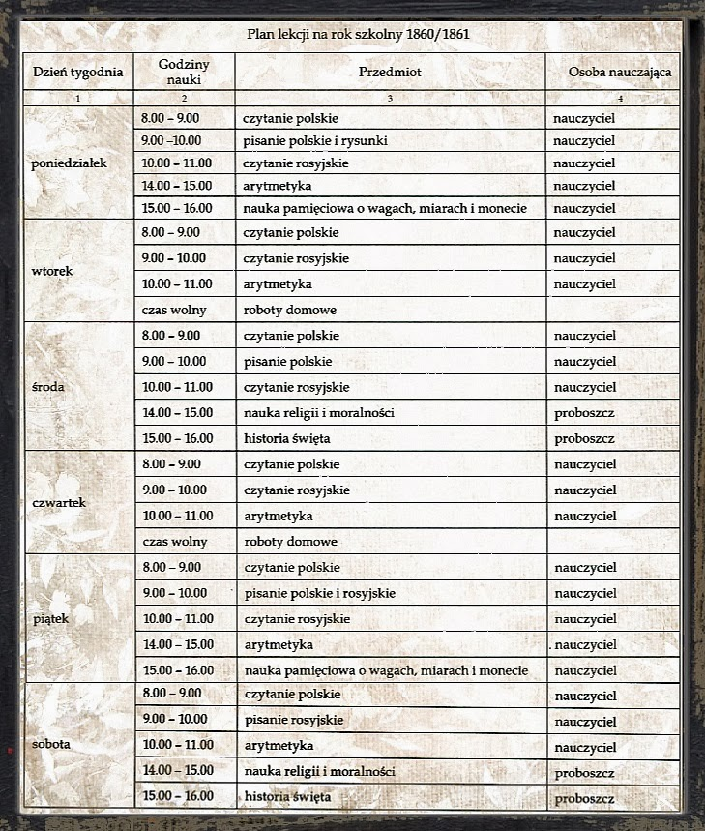

Slide 13
Pomoce dydaktyczne
Pierwsze pomoce dydaktyczne pojawiły się dopiero pod koniec lat 30 XIX w.
W roku szkolnym 1829/40 w szkole były zaledwie dwa rodzaje tablic do początkowej nauki języka polskiego i rosyjskiego.

Slide 14
Podręczniki
W następnych latach w zbiorach bibliotecznych znajdowały się podręczniki:
"Gramatykę rosyjską" autorstwa Grecza
Podręcznik " Wiadomości o ratowaniu osób w stanie pozornej śmierci zostających"
"Wiadomości dla kończących nauki początkowe"
" Pan Wojciech czyli wzór oszczędności i pracy" tom I i II
"Gospodarstwo wiejskie"
"Uwagi i modlitwy"
"Poradnik ustrzeżenia się od cholery"
"Zmiany miar i wag rosyjskich na polskie i polskie na rosyjskie"
"Rady dla Włościan"
"Katechizm mały mansjonarski" oraz " Przypadki Robinsona Kruzoe"

Slide 15
Przykładowy wykaz ocen uczniów od stycznia do lipca
1836r

Slide 16
W wyniku klasyfikacji można było uzyskać następujące noty w nauce:
bardzo dobry,
dobry,
mały,
bardzo mały,
mierny.
Każdy rok szkolny kończył się egzaminem, w którym uczestniczyli rodzice, zaproszeni goście i opiekun szkoły.

Slide 17
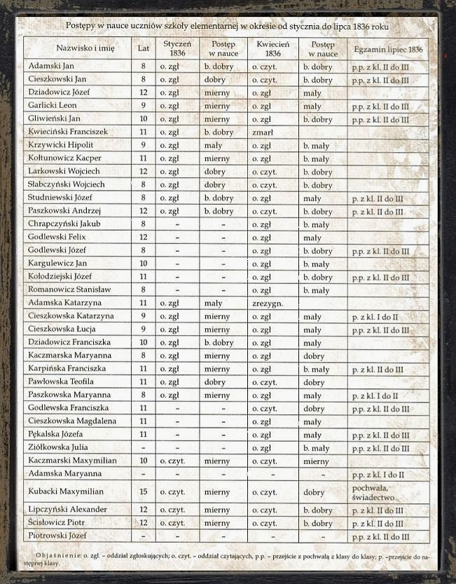

Slide 18
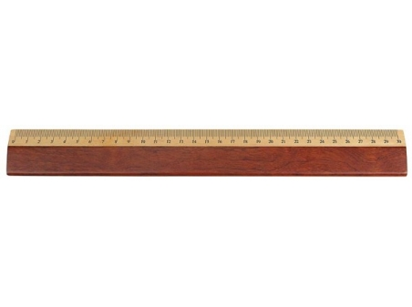
Szkolne wspomnienia mojej babci.
Dawniej w szkole dzieci biło się za:
spóźnienia,
brak zadania,
wagary,
powiedzenie czegoś nie tak.
Uczniowie dostawali po rękach drewnianą linijką lub drewnianym piórnikiem.
Najczęściej dzieci same wybierały ile razy chcą dostać po rękach.
Ciągnęło się także za uszy.

Slide 19
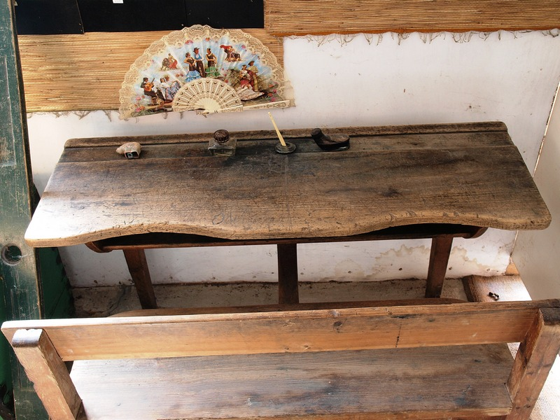
Kary szkolne
Do kar stosowanych w dawnych szkołach należało: uderzenie linijką lub czcią po wewnętrznej stronie dłoni, przepisywanie podanego przez nauczyciela zdania, siedzenie w "oślej" ławce. wystąpienie przed całą szkołą na apelu, stanie w kącie z rękami do góry,

Slide 20
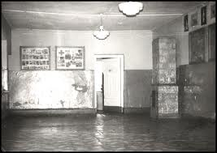
Jak wyglądały szkoły?
Nie było sali gimnastycznych oraz łazienek, a ubikacje znajdowały się na dworze.
Zajęcia odbywały się na korytarzach.
Ćwiczenia podczas wf-u wykonywane były w miejscu.

Slide 21
Elementy wyposażenia klasy:
ławki,
pióra ze stalówkami i obsadkami,
podręczniki szkolne,
liczydła, kałamarze,
tabliczki łupkowe z rysikami,
dzienniki szkolne,
czasopisma dla dzieci i młodzieży oraz nauczycieli,
dokumenty szkolne,
zdjęcia.
W gablotach na ścianach zgromadzono pamiątki po dawnych mieszkańcach.

Slide 22
Szkolne ławki.
Tornister uczeń kładł na drewnianej półce pod blatem. Siedzenia o konstrukcji metalowej z przymocowanymi deseczkami podnoszą się, co umożliwiało sprawne wejście i wyjście z ławki. Ławki te służyły uczniom przez dziesiątki lat. Ich solidna metalowa konstrukcja jest potwierdzeniem określenia, że wiek XX to także wiek stali.

Slide 23
Zabawy na przerwach
W szkole można było miło spędzić czas:
grając w gumę,
skacząc przez skakankę,
uderzając pieniążkiem o słupek tak aby wpadł do odpowiedniego dołku w ziemi.

Slide 24
Czasy szkolne przed II wojną światową
.

Slide 25
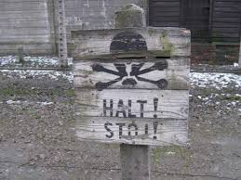
Okres przed II wojną światową jak i w czasie wojny był szczególnie trudny dla szkolnictwa i uczniów. Szkoły często były przepełnione, klasy liczne więc uczniowie zmuszeni byli uczęszczać na lekcje na dwie zmiany.
Drogę do szkoły pokonywali pieszo, idąc nieraz kilkanaście kilometrów.
Obowiązkowo uczono języka polskiego, historii, śpiewu, rysunku, przyrody i arytmetyki, nie mając do pomocy takiego sprzętu jaki jest dzisiaj. W latach przedwojennych bardzo często organizowano zawody sportowe.

Slide 26
Okres przed II wojną światową był szczególnie trudny dla szkolnictwa i uczniów. Szkoły często były przepełnione, klasy liczne, więc uczniowie zmuszeni byli uczęszczać na lekcje na dwie zmiany.
Szkoła posiadała inny system nauczania i wychowania uczniów. Wpływ na rozwój uczniów w pewnym stopniu miał system oceniania. Były tylko cztery stopnie:
-niedostateczny
-dostateczny
-dobry
-bardzo dobry

Slide 27
Uczniowie pisali atramentem za pomocą piór, w zeszytach szesnastokartkowych (tylko takie były dostępne), w szarych okładkach, które trzeba było obłożyć papierem.
Za dobre wyniki w nauce i zachowaniu uczniowie otrzymywali nagrody w postaci dyplomów, książek, kredek, farb, a nawet skarpetek.

Slide 28
Oto przedmioty szkolne przed II wojną światową:
język polski
język angielski
wybrany (obowiązkowy) język obcy nowożytny
matematyka
algebra
geometria
przyroda
geografia
fizyka
chemia
biologia
historia i społeczeństwo
zajęcia komputerowe
wychowanie fizyczne
zajęcia techniczne
plastyka
muzyka
wychowanie do życia w rodzinie w klasach V i VI – przedmiot nie jest obowiązkowy, uczniowie uczęszczają za zgodą rodziców
religia lub etyka – zgodnie z deklaracją rodziców

Slide 29
Oprócz tego takie praktyczne umiejętności mogły zdobyć uczennice:
prowadzenie domu,
szycie,
haftowanie,
gotowanie.

Slide 30
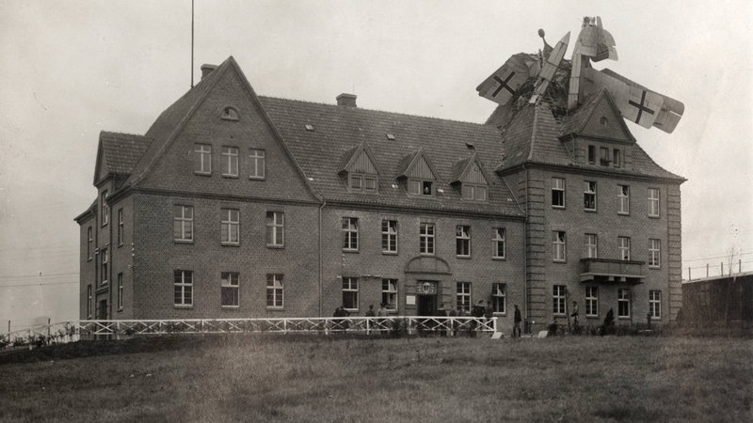
Czas wojny
Natomiast w czasie wojny zakazana była nauka religii, geografii, historii, języka polskiego.
Trzeba było uczyć się języka niemieckiego, rachunków i prac ręcznych.
Obok oficjalnej szkoły istniał także inny sposób nauczania - tajne komplety

Slide 31
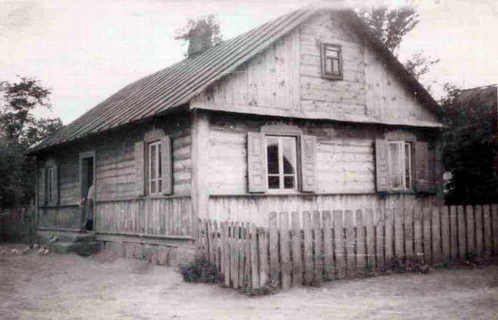
Tajne komplety
Używane w Polsce określenie nauczania prowadzonego w formie nielegalnych zajęć i wykładów organizowanych poza szkołą lub uczelnią w okresie zaborów lub wojny.
Słowo "komplety" bywało dawniej używane w znaczeniu "zajęcia odbywające się poza budynkiem szkoły", nie oznacza ono (jak może być mylnie rozumiane) kompletu książek, podręczników, np. dla uczniów lub studentów poszczególnych klas lub kierunków.

Slide 32
Jak to z nauką bywało…

Slide 33
Szkolne wspomnienia moich rodziców.
Tornistry były z twardej skóry zapinane na metalowe sprzączki, a paski od tornistra regulowało się jak paski u spodni.
Książki były przekazywane z roku na rok. Ten kto najlepiej się uczył mógł wybrać te podręczniki w najlepszym stanie.
Książki były okładane w szary papier pakunkowy. Musiały być obłożone.
Noszone wtedy fartuszki z białymi kołnierzykami, do których obowiązkowo musiała być przyszyta granatowa tarcza, a uczniowie wzorowi otrzymywali czerwone tarcze.
Gdy chciało się dostać posiłek trzeba było stać w długich kolejkach. W dużych szkołach lekcje odbywały się w systemie zmianowym. Pierwsza zmiana- 8.00, a druga- 14.00.

Slide 34
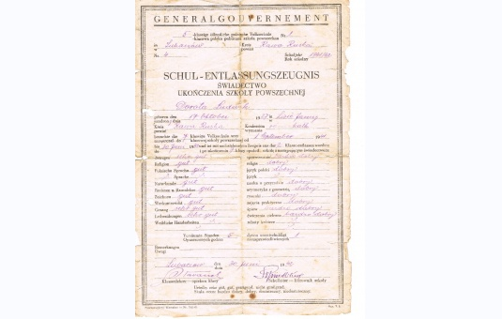
Na początku II wojny światowej przez okres 3 lat (1939-1942) szkoła podstawowa była czteroklasowa. Od roku szkolnego 1948/49 do 1965/66 szkoła podstawowa była szkołą 7-letnią, tworząc wraz z 4-letnim liceum ogólnokształcącym 11-letni cykl kształcenia ogólnego, w którym kolejne klasy stanowiły jednolity ciąg, liczony od klasy pierwszej do jedenastej.

Slide 35
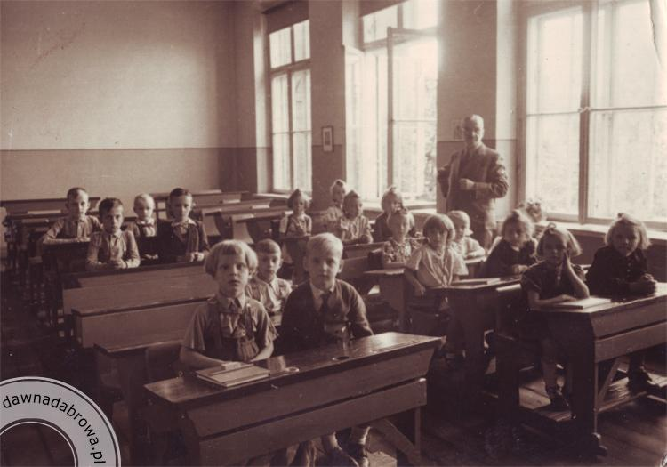
Przedłużenie nauki w szkole podstawowej do lat 8 nastąpiło w1961r
miało na celu lepsze przygotowanie uczniów do dalszego kształcenia i zdobywania kwalifikacji zawodowych. Realizacja reformy polegała na wprowadzeniu nowych programów kształcenia w klasach V-VII oraz zorganizowaniu w roku szkolnym 1966/67 klasy ósmej.

Slide 36
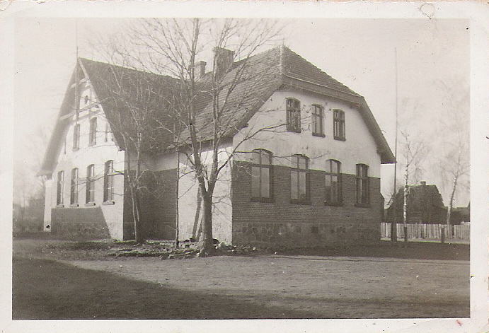
Nauka w zakresie ośmiu klas szkoły podstawowej była objęta obowiązkiem szkolnym.
Dowód ukończenia tej szkoły stanowiło świadectwo ukończenia szkoły podstawowej,
które umożliwiało kontynuację nauki
w różnego typu szkołach
ponadpodstawowych.

Slide 37
Do 1991 r. szkoła podstawowa była placówką jednolitą pod względem programu kształcenia.
Oznaczało to, że kształcenie w niej przebiegało według takiego samego programu we wszystkich szkołach w kraju oraz takich samych podręczników.
Zmiany dokonywane po tym okresie polegają m.in. na tym, że nauczyciele mogą realizować różne programy nauczania uwzględniające jedynie podstawę programową czyli określony zestaw wspólnych treści, zatwierdzonych przez Ministra Edukacji Narodowej.

Slide 38
Również w nauczaniu początkowym kształcenie odbywało się z podziałem na przedmioty nauczania.
Kształcenie w ciągu pierwszych trzech lat (nauczanie początkowe) miało w założeniu umożliwiało opanowanie podstawowych wiadomości i umiejętności niezbędnych do dalszej edukacji.
Pozostałe lata nauki poświęcone były kształceniu ogólnemu w zakresie różnych przedmiotów, odpowiadających podstawowym dyscyplinom naukowym (np. historia) oraz obszarom aktywności człowieka (np. muzyka)
Ponadto w 8-letniej szkole podstawowej były organizowane klasy przysposabiające do pracy zawodowej, przeznaczone dla uczniów, którzy do 15 roku życia ukończyli zaledwie V lub VI klasę i nie rokowali ukończenia szkoły podstawowej w przepisowym czasie

Slide 39
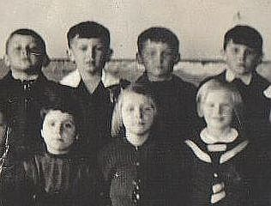
Ostatni absolwenci 8-letniej szkoły podstawowej (z rocznika 1985) opuścili jej mury w roku szkolnym 1999/2000. Rok ten jest jednocześnie pierwszym rokiem wprowadzania w życie 6-letniej szkoły podstawowej.

Slide 40
Prezentacja przygotowana przez uczestników koła
informatycznego:
Denisa, Kewina, Maćka, Maurycego, Pawła i Stasia.

